Slide 1
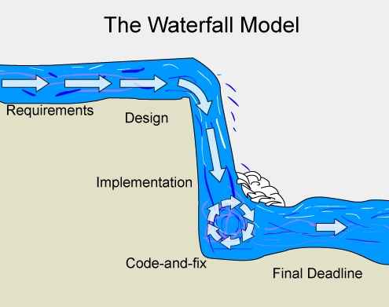
MÔ HÌNH WATERFALL
NHÓM 20 – MBAKU
16520505 – Đỗ Quốc Huy (NT)
16521550 – Nguyễn Viết Anh
16521421 – Lò Thế Vĩ
16521502 – Trương Vĩnh Đức
Nhập môn Công nghệ phần mềm – SE104.I23
Giảng viên hướng dẫn: Thầy Nguyễn Công Hoan

Slide 2

NỘI DUNG
- Giới thiệu chung về quy trình phát triển phần mềm
- Khái niệm mô hình Waterfall
- Các pha thực hiện
- Ưu điểm và nhược điểm của Waterfall
- So sánh với các mô hình khác

Slide 3
I/ GIỚI THIỆU CHUNG VỀ QUY TRÌNH PHÁT TRIỂN PHẦN MỀM
1/Khái niệm
Quy trình phát triển phần mềm là một tập hợp các hoạt động tổ chức mà mục đích của chúng là xây dựng và phát triển phần mềm
Một quy trình tốt và hợp lí luôn tạo ra những sản phẩm đạt tiêu chuẩn. Nó giúp tương tác hóa các hoạt động và yếu tố với nhau một các nhịp nhàng, đem lại hiệu quả
Có thể cho rằng quy trình phần mềm đem lại chất lượng, năng suất, giá thành phần phềm, từ đó tăng tính cạnh tranh và đem lại lợi nhuận cao cho doanh nghiệp
Mỗi loại hệ thống khác nhau thì cần những quy trình phát triển khác nhau.

Slide 4
2/Các hoạt động cơ bản của quy trình phát triển phần mềm
Có 4 thao tác là nền tảng của hầu hết các quy trình phát triển phần mềm:
Đặc tả phần mềm
Phát triển phần mềm
Đánh giá phần mềm
Tiến hóa phần mềm

Slide 5
3/ Các mô hình phát triển phần mềm thường gặp
Mô hình Waterfall (Waterfall model)
Mô hình chữ V (V-model)
Mô hình tiến hóa (Evolutionary)
Mô hình phát triển ứng dụng nhanh (RAD)
Mô hình xoắn (Spiral)
Mô hình lập trình Agile

Slide 6
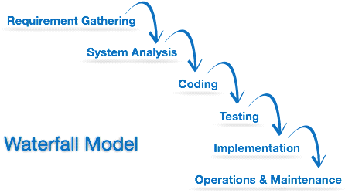
II/ KHÁI NIỆM MÔ HÌNH WATERFALL
1/ Khái niệm mô hình Waterfall
Mô hình thác nước (waterfall model) là một mô hình của quy trình phát triển phần mềm, trong đó quy trình phát triển trông giống như một dòng chảy, với các pha được thực hiện theo trật tự nghiêm ngặt và không có sự quay lui hay nhảy vượt pha là: phân tích yêu cầu, thiết kế, triển khai thực hiện, kiểm thử, liên kết và bảo trì

Slide 7
2/Đặc điểm mô hình Waterfall
Việc phát triển phần mềm dựa trên một tập hợp các giai đoạn (phases) có thứ tự liên tiếp, trật tự của các giai đoạn là xác định, và các kết quả của một giai đoạn trước sẽ được sử dụng làm đầu vào (input) cho các giai đoạn sau.
Một khi tiến trình phát triển phần mềm kết thúc và hệ thống phần mềm được bàn giao cho khách hàng, thì hệ thống phần mềm sẽ không thể được thay đổi, điều chỉnh

Slide 8
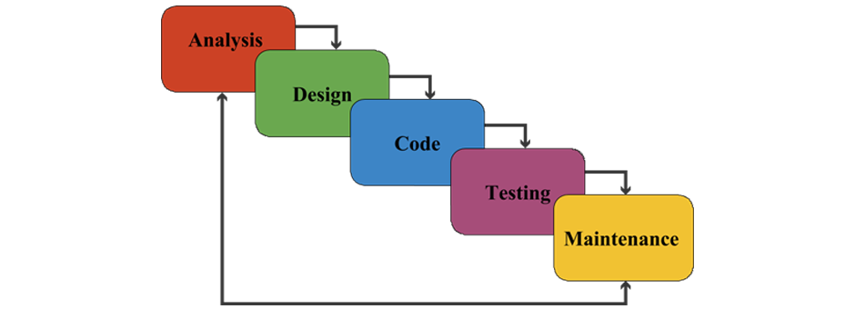
III/ CÁC PHA THỰC HIỆN

Slide 9

1/Phân tích:
Các yêu cầu được tập hợp và phân tích để đánh giá tính khả thi.
Các thông tin được ghi lại chi tiết trong tài liệu đặc tả yêu cầu

Slide 10

2/Thiết kế :
Xác định các yêu cầu kỹ thuật về phần cứng và hệ thống giúp xác định kiến trúc hệ thống tổng thể của phần mềm

Slide 11

3/Mã hóa:
Dựa trên các tài liệu ở phần thiết kế, thực hiện viết code tạo ra phần mềm.
Kiểm tra, giám sát mã lệnh.
Gỡ lỗi (Debugging).

Slide 12
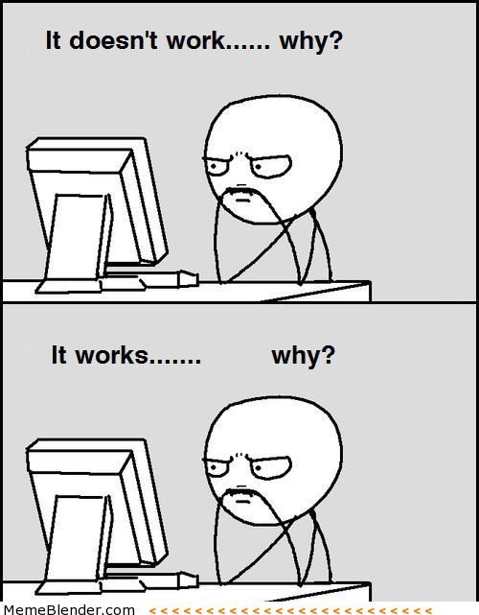
4/Kiểm thử
Kiểm tra và sửa tất cả những lỗi tìm được sao cho phần mềm hoạt động chính xác và đúng theo tài liệu đặc tả yêu cầu
Đảm bảo phần mềm thỏa mãn yêu cầu khách hàng.

Slide 13

5/Bảo trì:
Phần mềm được cài đặt và đưa vào sử dụng thực tế.
Sửa các lỗi không phát hiện ở giai đoạn trước đó.
Cải tiến các chức năng và đáp ứng yêu cầu mới.

Slide 14

IV/ ƯU VÀ NHƯỢC ĐIỂM CỦA WATER FALL
a) Ưu điểm:
Đơn giản, dễ áp dụng, quy trình tuần tự theo từng bước một.
Dễ quản lý vì có tính cố định theo từng bước.
Các giai đoạn xử lý rõ ràng và hoàn thành cùng một thời điểm.

Slide 15
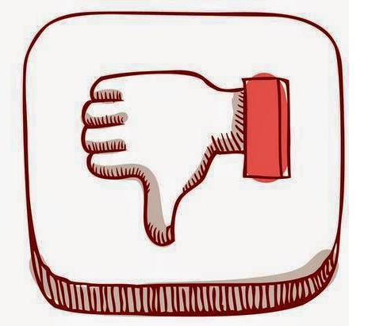
b) Nhược điểm:
Độ linh hoạt không cao, khi một công đoạn trong quá trình thực hiện mà phát hiện ra sai sót thì phải dừng lại toàn bộ và trở về giai đoạn đầu tiên để update dữ liệu và cập nhật lại công đoạn đó.
Không có sản phẩm nguyên mẫu từ ban đầu, không đáp ứng được yêu cầu dịch vụ.
Sự rủi ro và độ chắc chắn kém.
Không thích hợp cho những dự án có độ phức tạp cao, những dự án dài hơi, dự án hướng đối tượng.

Slide 16
Khi nào thì dùng mô hình Waterfall ?
Mô hình này chỉ thích hợp khi các yêu cầu đã được tìm hiểu rõ ràng
Những thay đổi sẽ được giới hạn một cách rõ ràng trong suốt quá trình thiết kế
Những dự án nên là dự án ngắn hạn
Hiểu rõ tài liệu và công nghệ sử dụng

Slide 17
V/ SO SÁNH WATERFALL VỚI CÁC MÔ HÌNH RAD
WATER FALL | RAD
Dễ dàng theo dõi và quản lý | Khó lên kế hoạch
Ít rủi ro hơn | Rủi ro cao, cần có một team giỏi để xác định yêu cầu phần mềm Yêu cầu về dev/ design phải có nhiều kinh nghiệm
Cần thời gian để đưa ra một kết quả cụ thể thậm chí là bản demo | Nhanh chóng đưa ra một cái gì đó cho khách hàng để xem và sử dụng và cung cấp thông tin phản hồi liên quan đến việc cung cấp và yêu cầu của họ
Thời hạn dài | Giảm thời gian phát triển
Xác định dữ liệu ngay từ đầu | Khuyến khích khách hàng đưa ra phản hồi, không cần nắm bắt dữ liệu ngay từ đầu

Slide 18
CÁM ƠN THẦY VÀ CÁC BẠN ĐÃ THEO DÕI LẮNG NGHE!

